Slide 1
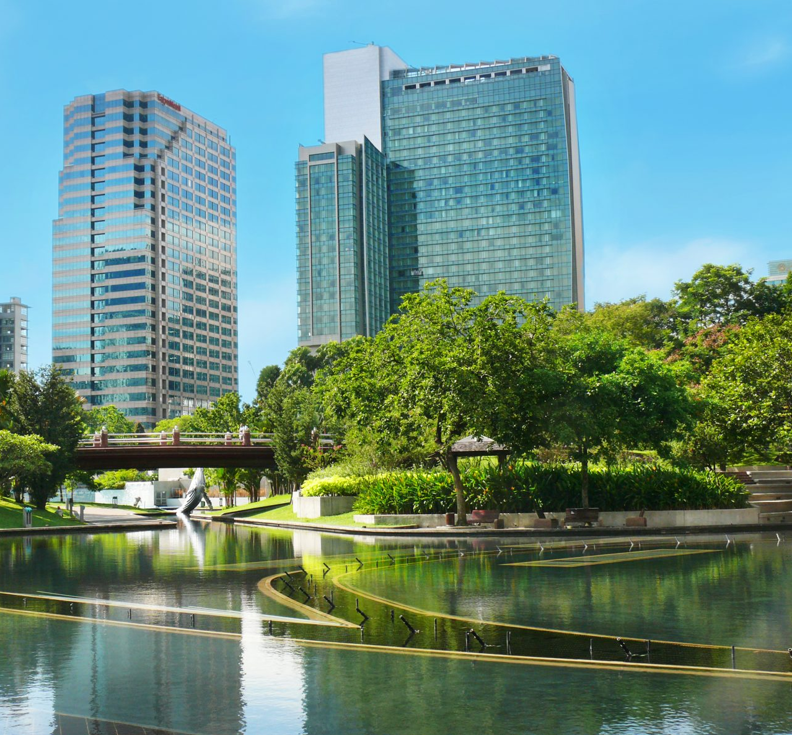
Как сделать так, чтобы мероприятие стало СОБЫТИЕМ, а не просто веселым приключением
Мария Миркес
Получи 5 000 000 ₽
на городские преобразования
enplus-grant.ru

Slide 2
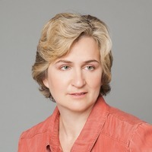
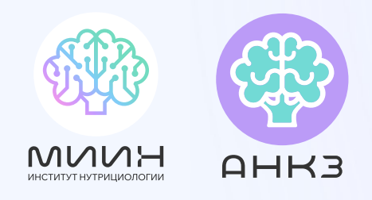
МАРИЯ МИРКЕС
Кандидат философских наук
Федеральный эксперт в сфере образования
Входит в список Лидеров инноваций в образовании
Эксперт федеральных и образовательных институтов, конкурсов и программ
Автор книг, методичек, вебинаров
Соавтор технологии развития творческого мышления НооГен и группы проектов «Образовательный экстрим»
Своя частная образовательная практика

Slide 3
Философия событийности
СОБЫТИЕ - древний эффективный инструмент
реализации КУЛЬТУРЫ

Slide 4
Философия событийности
СОБЫТИЕ - древний эффективный инструмент
реализации КУЛЬТУРЫ
Что означает это слово СОБЫТИЕ?

Slide 5
Б.Д.Эльконин. Психология развития
Событие есть свершение / явление / откровение идеальной формы. Это точка встречи реальной и идеальной формы, идеала и человека.
Идеальная форма сбывается, является человеку и в человеке.
Идеальная форма иначе не может существовать, явленность входит в ее суть, идеальная форма – не то, что может быть наличным и данным.
Идеальная форма – про что-то сложное.
Результатом / итогом события является обнаружение себя-иного, себя совершенного.

Slide 6
Ф.В.Й.Шеллинг
Откровение совершается, когда прорывается некая пелена мрачного; откровение предполагает в качестве своей предпосылки омраченность, нечто вставшее между сознанием и Богом, который должен выступить наружу в откровении. Вот это преодоление омраченности, как бы снятие с глаз пелены, особые действия по проявлению и связанные с ними энергичные усилия и поиск составляют ту особую работу, которая совершается в событии.

Slide 7
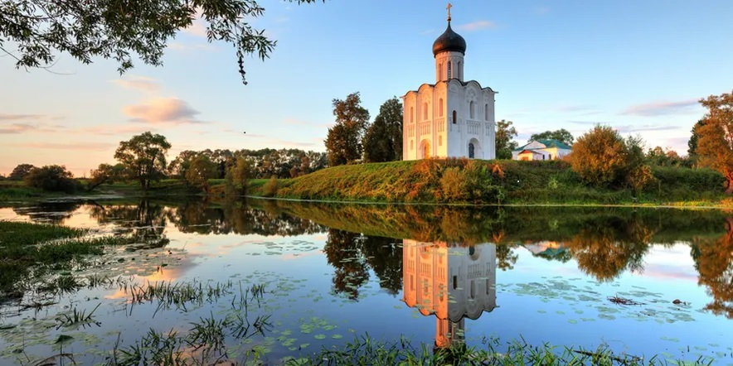

Slide 8
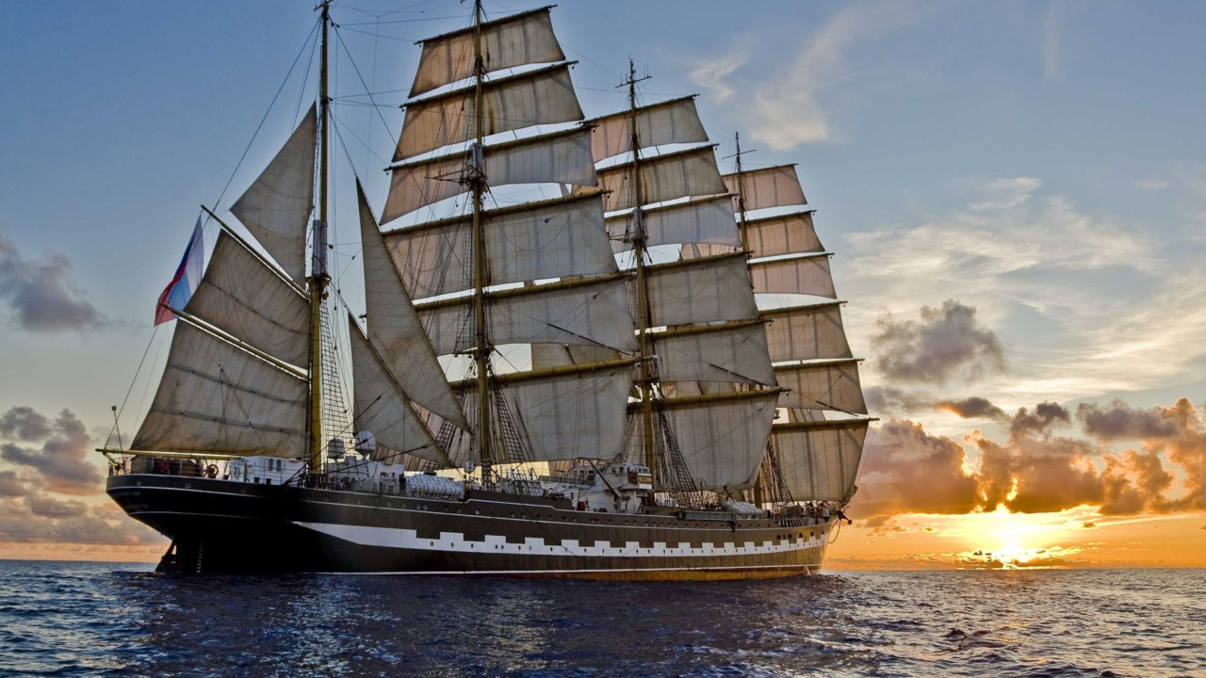

Slide 9
Упражнение 1
Событие в моей жизни.
Событие моей жизни = построение личной истории.

Slide 10
Инструменты события в культуре

Slide 11
Б.Д.Эльконин. Психология развития
Событие (со-бытие) есть свершение / явление / откровение идеальной формы. Это точка встречи реальной и идеальной формы, идеала и человека.
Идеальная форма сбывается, является человеку и в человеке.
Идеальная форма иначе не может существовать, явленность входит в ее суть, идеальная форма – не то, что может быть наличным и данным.
Результатом / итогом события является обнаружение себя-иного, себя совершенного.

Slide 12
 | Реальная форма | Посредник | Идеальная форма
Инструменты Ходы
Типовые ошибки

Slide 13
 | Реальная форма | Посредник | Идеальная форма
 | Открывается навстречу | Сопровождает встречу. Двухадресная персона | Является, проявляет сущность
 | Человек обнаруживает себя-иного, себя-совершенного. Идеальная форма является – оживает, реализуется в человеке. Человек начинает видеть / различать иное и иначе (нельзя развидеть). Два этапа: причастие, осуществление.
Инструменты Ходы | Вызов, сочетание манкости и невозможности. Активность. Интенсивность. Напряжение. Пробовать много раз. Новые роли / правила / что угодно! «Вышибить табуреточку повседневности». Смелость двигаться вне определенности. Осознание себя-иного, своего нового совершенного поведения, решение совершить действие /изменить жизнь. | Волшебное место встречи. Поляризованное пространство: рушится – становится; правила – неопределенность. Интенсивность. Зеркала. Сделать громче. Карта. Встреча масштабов. Сопровождение человека в событии (тьюторство). Знак продлевает событие. | Человек – представитель ИФ. Особые задачи / темы, стиль речи, шутки… Ритуалы, атрибуты, уклад.
Типовые ошибки | Вне рефлексии событие остается приключением. Не решиться изменить жизнь, пойти за чудом. | Закрывает собой ИФ. Боится пауз. Не симметричен. | Гламур, безупречность, мертвость, музейность. Не адекватность времени. Снобизм.

Slide 14
Более просто
Человек (участник события) должен быть активен, должен вкладывать себя (не зыринг!)
Событие должно выбивать человека из привычной колеи
Идеальная форма должна быть (1) осознана нами, авторами события, (2) представлена / открыта – как?
Знак продлевает событие
Мощность события увеличивается, если оно вплетено в жизнь человека города ДО - … - ПОСЛЕ
…

Slide 15
Примеры
Мусор на Ольхоне

Slide 16
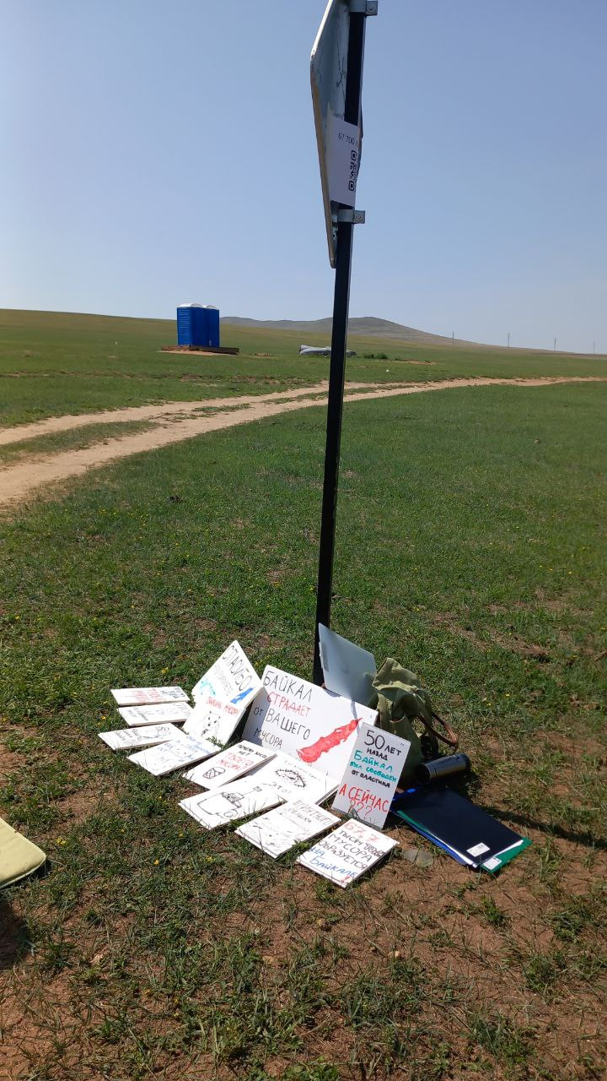
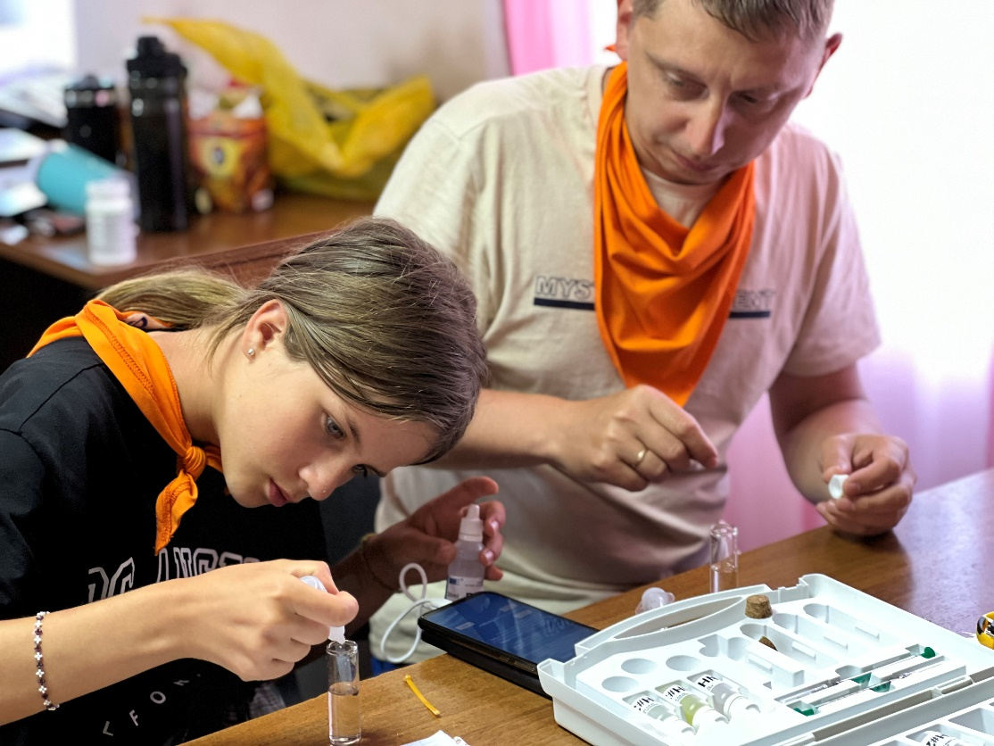
Школа развития НооГен https://schoolnoogen.ru/

Slide 17
Примеры
Мусор на Ольхоне = Школа развития НооГен https://schoolnoogen.ru/
Уборка Точилинского бора = Школа развития НооГен https://schoolnoogen.ru/
Фестиваль семейного образования, более 1000 человек

Slide 18
Упражнение 2
Проанализируйте событие с точки зрения представленного понятия
  Опознайте и дотяните событие
  Придумайте событие для реализации своего проекта
  Задайте вопрос

Slide 19
СОБЫТИЕ в грантовой заявке. Полезные советы
Место в проекте – старт, кульминация, финиш
Вплетение события в жизнь города / сообщества ДО - … - ПОСЛЕ
Соотнесение с целями проекта
Мощное событие работает и на сообщество, реализацию услуги, городское пространство
Показатели результативности:
  Процессные (событие прошло, число участников разных категорий, число продуктов…)
  Эффекты (как это изменит жизнь сообщества / пространства / города)
Примеры:
Фестиваль старинных игр
Международный этнокультурный фестиваль

Slide 20
Упражнение 2*
Проанализируйте событие с точки зрения представленного понятия и советов
  Опознайте и дотяните событие
  Придумайте событие для реализации своего проекта
  Задайте вопрос

